Slide 1

Velkomstmøte for nye masterstudenter
Fulvio Castellacci, senterleder
TIK senter, 17. August 2015

Slide 2
TIK senter: bakgrunn
Etablert i 1999
Tverrfaglig mandat og to ulike forskningstradisjoner:
Innovasjonsstudier: «en økonomisk-organisatorisk orientering som er opptatt av sammenhenger mellom teknologi/vitenskap og innovasjon»
Science and Technology Studies (STS): «en historisk og kulturanalytisk orientering som er innrettet mot meningsdannelse og normer»

Slide 3
Organisering og stab
Til sammen ca. 50 ansatte
Forskningsstab: 8 Professorer, 3 Prof II, 6 postdoc, ca. 20 PhD studenter, 4 vit.ass.
Adminstab: 5 personer
Ledergruppa: Senterleder (Fulvio Castellacci), kontorsjef (Frode Løvik), innovasjonsgruppeleder (Magnus Gulbrandsen), STS gruppeleder (Kristin Asdal)

Slide 4
Noen forskningsspørsmål og temaer
Hvordan vitenskapelige og teknologiske gjenstander produseres
Hvordan vitenskapelig kunnskap blir brukt i samfunnet
Hvilken rolle læring og kunnskap spiller i forhold til innovasjon
Hvordan økonomisk vekst og konkurranse er drevet av innovasjon og teknologisk endring
Hvordan nye teknologier skapes og spres
Hvordan innovasjon er et systemisk fenomen som er avhengig av samhandling mellom organisasjoner, institusjoner og politikk

Slide 5
Utdanningsprogrammer
PhD program: 20 PhD studenter (ca. 30% er eksterne)
Masterprogram European Society, Science, and Technology (ESST): 1,5 år (90 studiepoeng). Del av EU-nettverk ESST.
Masterprogram Teknologi, Innovasjon og Kunnskap (TIK): 2 år (120 studiepoeng).
ESST og TIK Masterprogrammer har felles kurs. Forskjellen er at: (1) ESST studenter kan ta utveksling i 2. semester; (2) ESST Master er litt kortere enn TIK Master.

Slide 6
TIK Master programmer: Struktur
4- semester (oppgave) |  | TIK4093 - Masteroppgave
3. semester (oppgave) |  | TIK4093 – Masteroppgave
2. semester (spesialisering) | TIK4021 - Innovation and global challenges eller TIK4011 - Science and Technology in Politics and Society | TIK4040 - Research and Design Seminar | Metodeemner
1. semester (felles innføring) |  | TIK4001 - Teknologi, innovasjon og kunnskap

Slide 7
Arbeidslivsrelevans
Akademisk fokus, men også innsats på arbeidslivsrelevans (gruppearbeid, seminarer, praksis / case studier, organiserte besøk)
Vitenskapbutikken
Teknovatøren (“Student Publication of the Year”, UiO, 2013)
Bra tilbakemelding fra studenter (årlig kursevaluering; kandidatundersøkelse 2014)

Slide 8
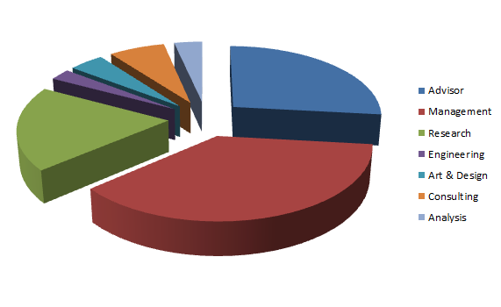
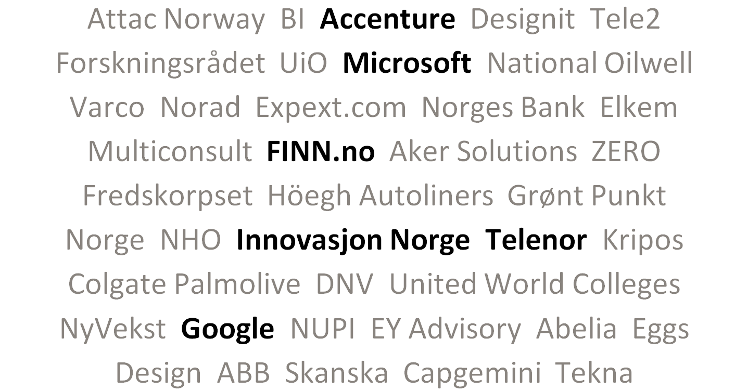
Veldig bra jobbmarked for TIK/ESST studenter
Hvilke type jobb skal du få?
I hvilke organisasjoner får TIK/ESST studenter jobb?

Slide 9





Noen eksempler: Tidligere innovasjonsstudenter
Jarle Hildrum (ESST 2000), Vice President, Head of Service Innovation, Telenor Research
Lars Coenen (ESST 2002), Professor i Innovasjonsstudier
Martin Blom (ESST 2010), EU Commission, Security and Defence Policy
Stefan Jøines (TIK 2012), Analyst
Simen Enger (TIK 2012), Rådgiver KD og stipendiat på TIK

Slide 10




… og tidligere STS studenter
Tore Tennøe, Direktør, Teknologirådet
Vidar Enebakk, Sekretariatsleder, Etikkomiteen
Beate Elvebakk, Researcher, Transportøkonomisk institutt
Irene Olaussen, Seniorrådgiver, Helsedirektoratet,

Slide 11

Velkommen og lykke til!

